Slide 1






















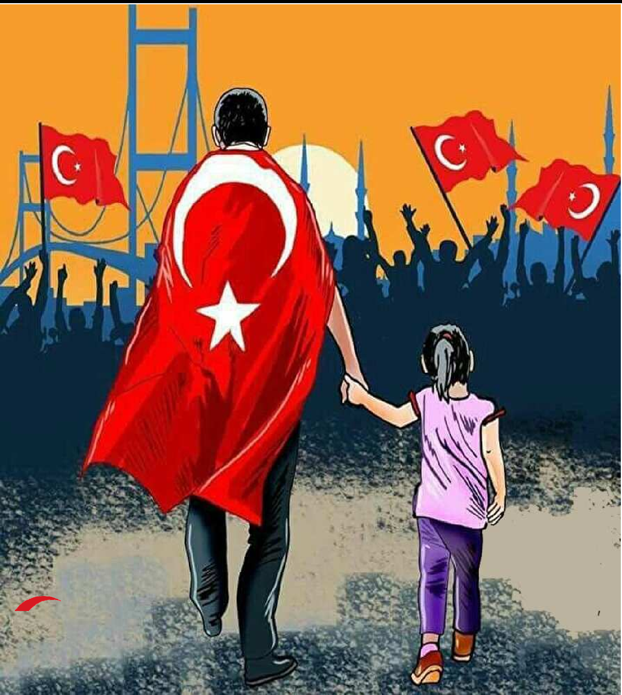

















Demokrasiye daree vurmak isteyenlere karşı durmuş, kahraman eir milletin evlatlarıyız.
SAYI:1

Slide 2






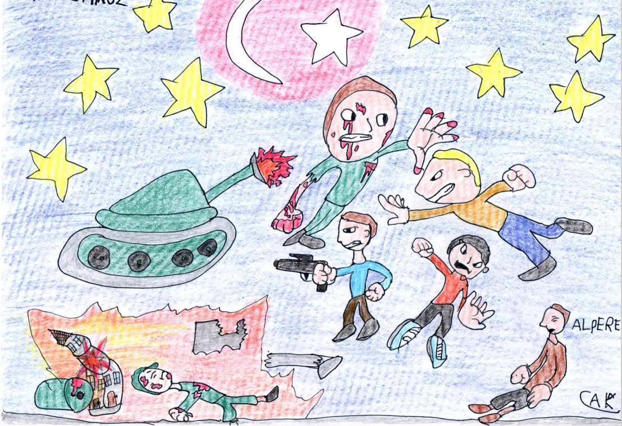
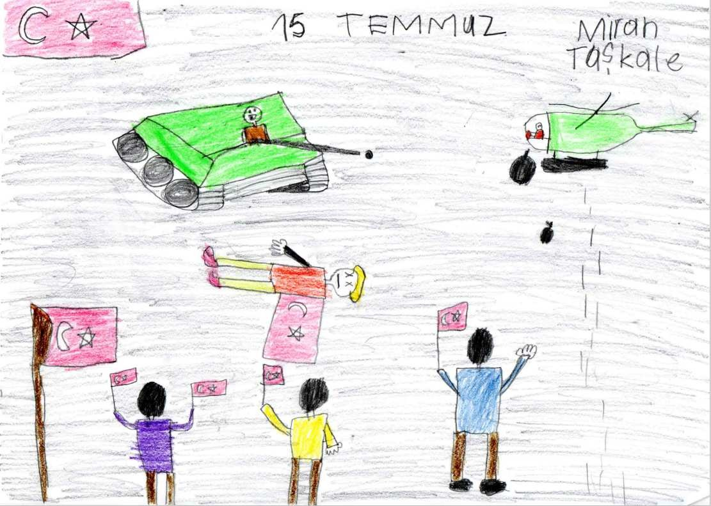
Alperen KURTOĞLU 2/A
Miran TAŞKALE 2/A

Slide 3





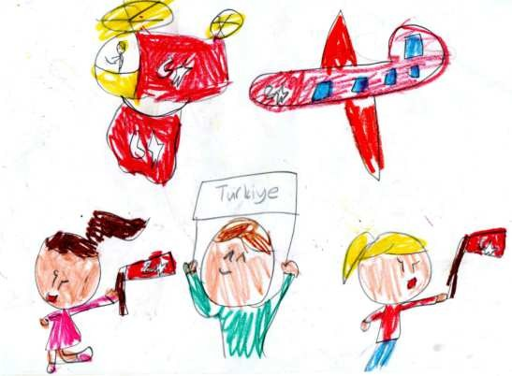
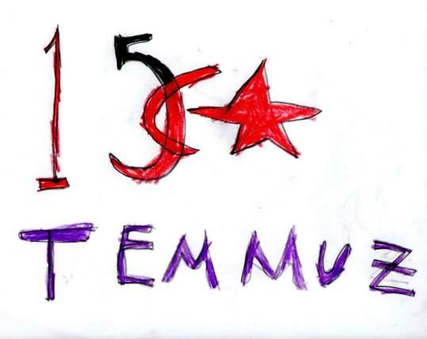
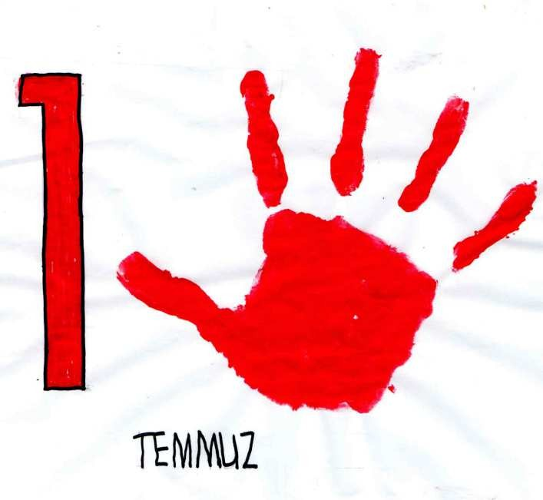
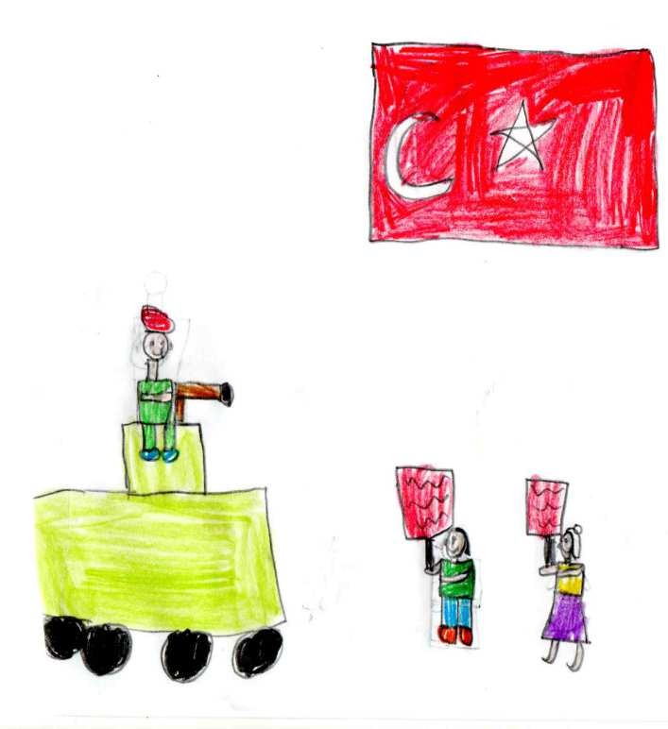
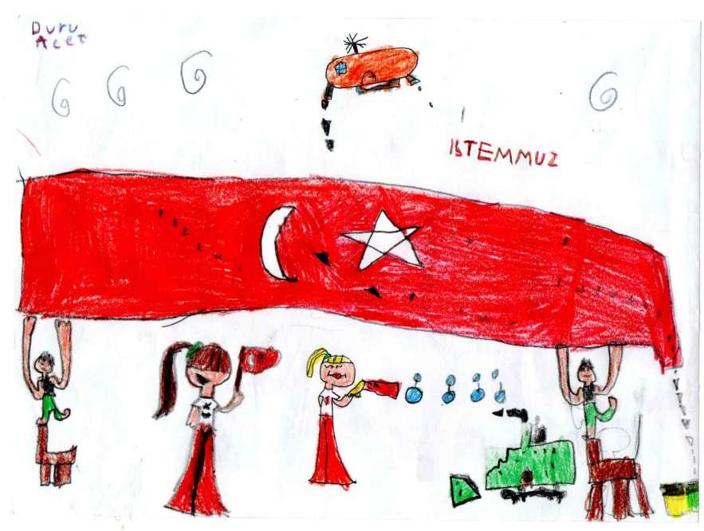
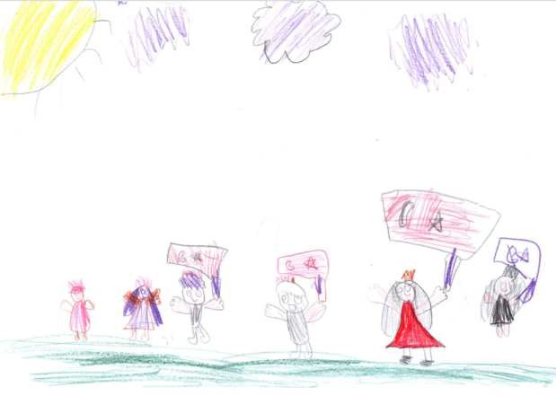

Slide 4







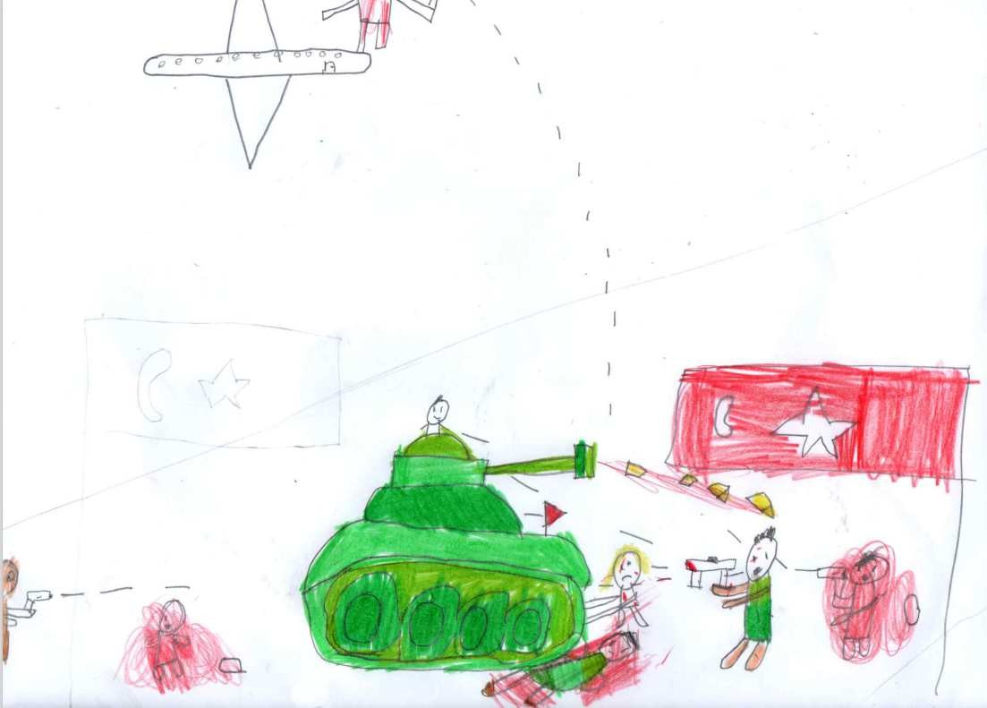
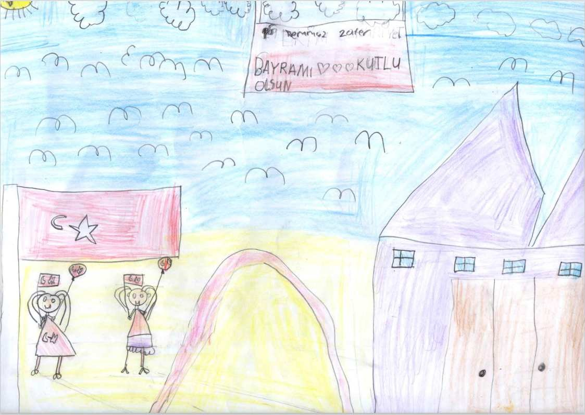

Slide 5







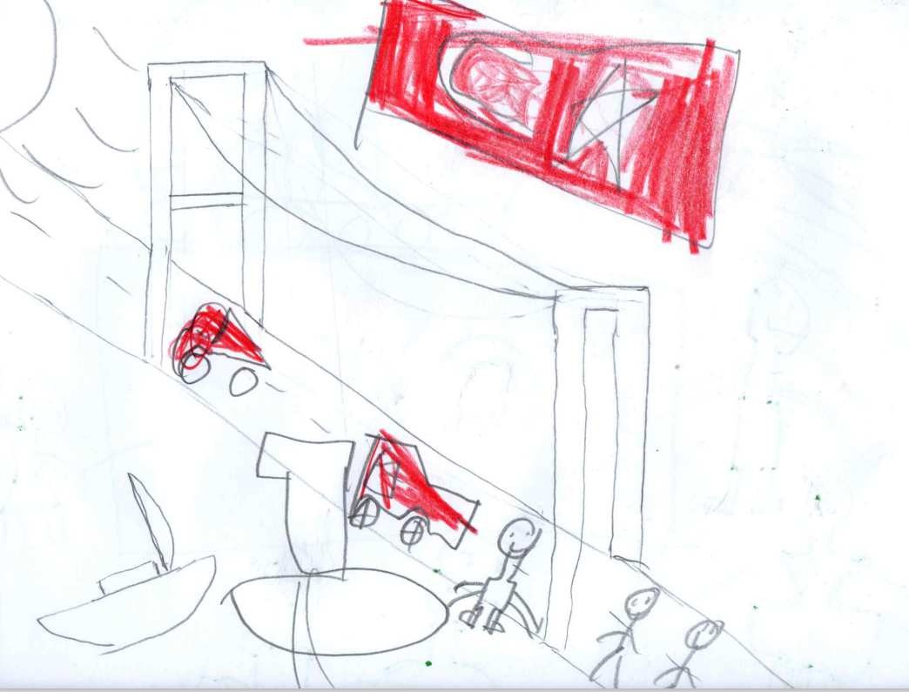
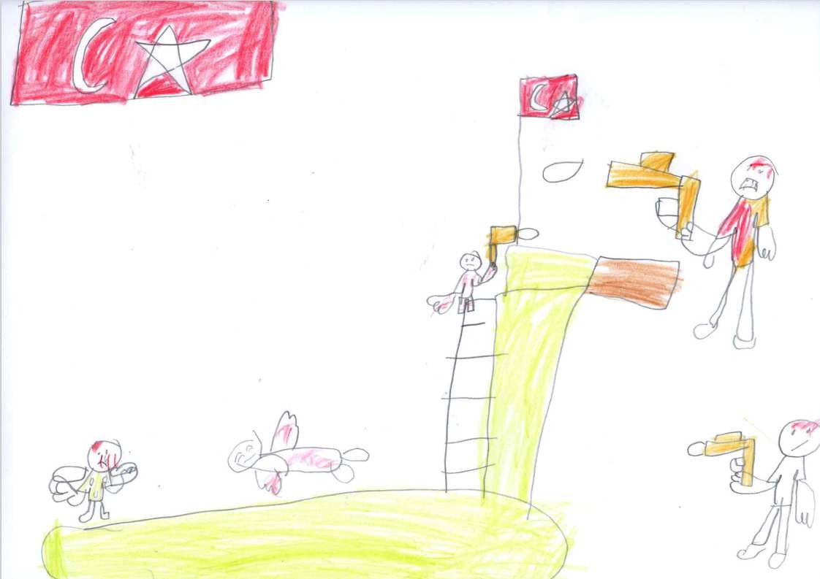

Slide 6







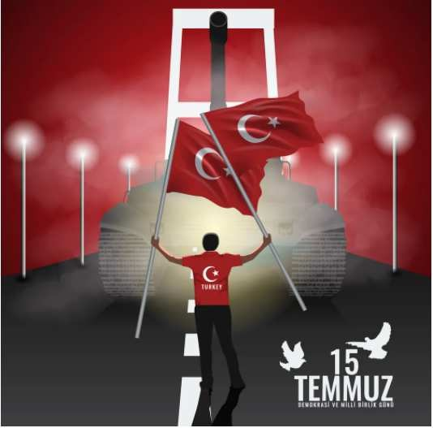
15 TEMMUZ
15 Temmuz gecesiydi. Korkunç bir andı.
Tüm Türk milleti sokağa aktı.
Kahramanlar yurdumuz için canını hiçe saydı. Çoluk çocuk, ihtiyar , genç birlikte savaştı.
Tanklarla bombalarla düşman saldırdı. Halkımız tekbirlerle karşılarına çıktı.
Aziz vatan bayraklarla tekrar kuşatıldı.
15 TEMMUZ
15Temmuz gecesi Oldu darbe girişimi
Yendik düşman askerini Unutmadık şehitleri Ömer Halis Demir’i
15 Temmuz zaferi.Kalpte vatan sevgisi Kurtardık Türkiye ‘yi
15 TEMMUZ
15Temmuz günü Vatan için kıyam vakti Genç,yaşlı,kadın erkek
Herkes o gece tek yürek.
Yurdu korumak için
Tek devlet,tek bayrak,tek millet Yardan ve serden geçtiler Kimseye geçit vermediler.

Slide 7
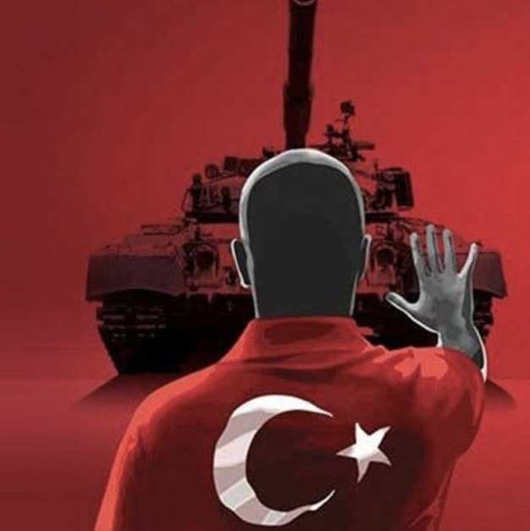
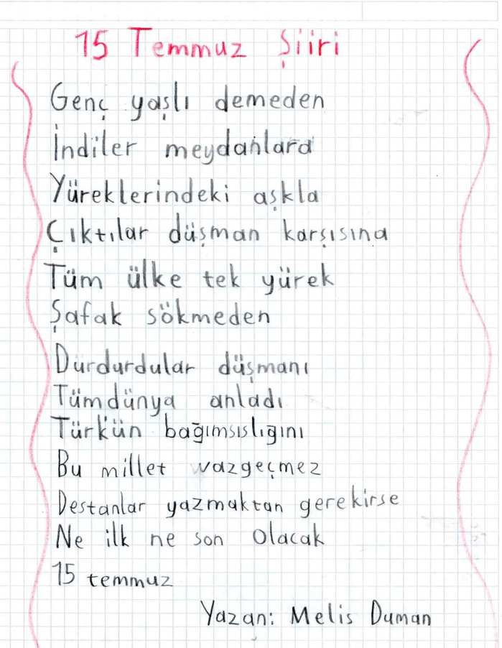

Slide 8

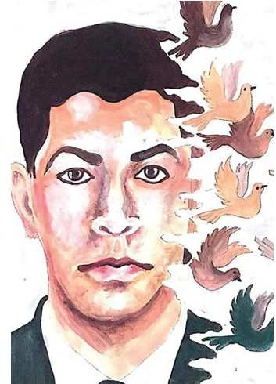
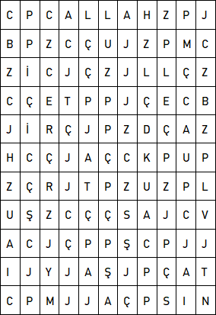
ÖNCE OKU SONRA BUL
Birkaç gazeteci, ölümünden kısa bir süre önce Mehmed Âkif’i ziyarete gitti. Sohbet
sırasında söz bir ara İstiklal açıldı ve bir vesile ile
Marşı’ndan değiştirilip Âkif hasta
değiştirilemeyeceği konuşuldu.
yatağından heyecanla doğruldu, yanından hiç ayrılmayan genç dostu Âsım Şakir’in arkasına koyduğu yastığa yaslanmadan önce, Meclis’te kabul edildiği gün Tunalı Hilmi hariç herkesin ayakta dinlediği İstiklal Marşı’nı değiştirmeye kimsenin gücünün yetmeyeceğini söyledi. Bitkin bir halde yastığa yaslanırken “İstiklal Marşı bir daha yazılamaz” dedi. “Kimse bir daha İstiklal Marşı yazamaz, ben de yazamam!” Sonra derinden gelen bir sesle: “Allah bu millete bir daha İstiklal Marşı yazdırmasın!” dedi, sustu.
BUL BAKALIM!
Karşınızda bambaşka bir kelime avı duruyor.Soldaki tabloda;C,Ç,J,P ve Z
NE BULDUN?
……………………………………………………………………
……………………………………………………………………
……………………………………………………………………
……………………………………………………………………
……………………………………………………………………

